Slide 1

الفصل الثالث
المحاضرة الاولى

Slide 2
العناصر القلوية

Slide 3
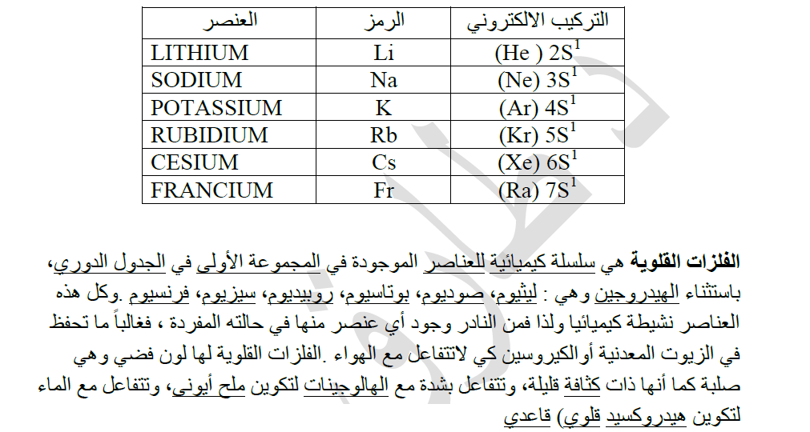

Slide 4

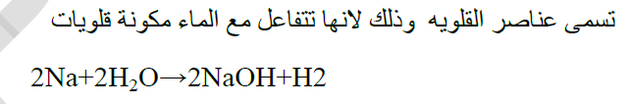
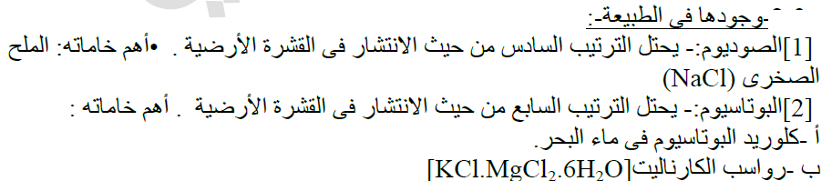

Slide 5
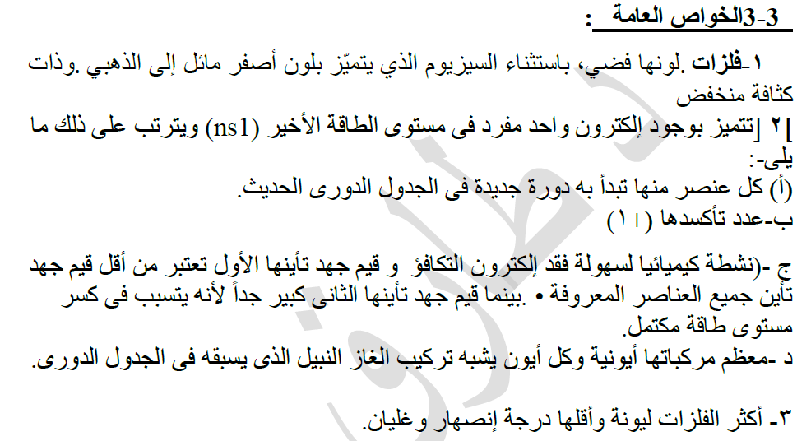

Slide 6
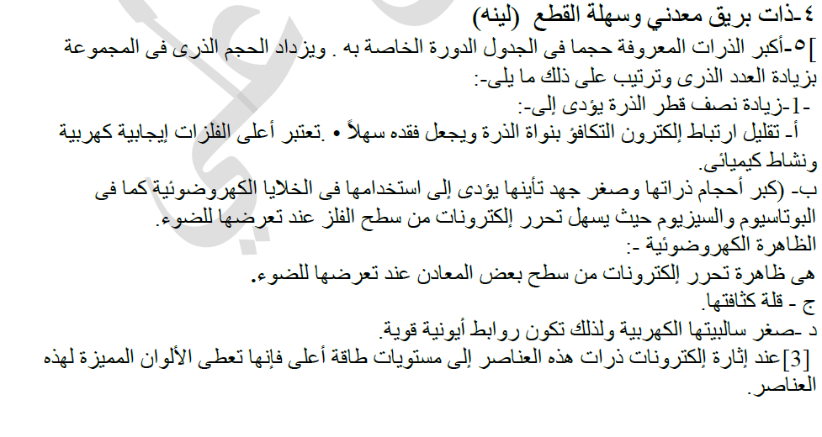

Slide 7
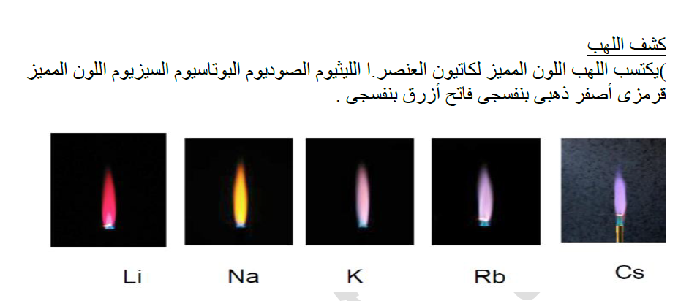

Slide 8
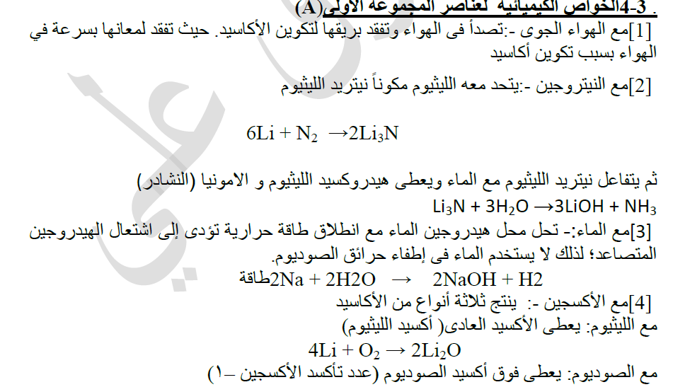

Slide 9
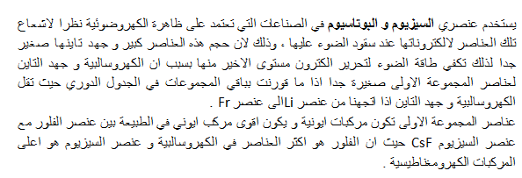

Slide 10
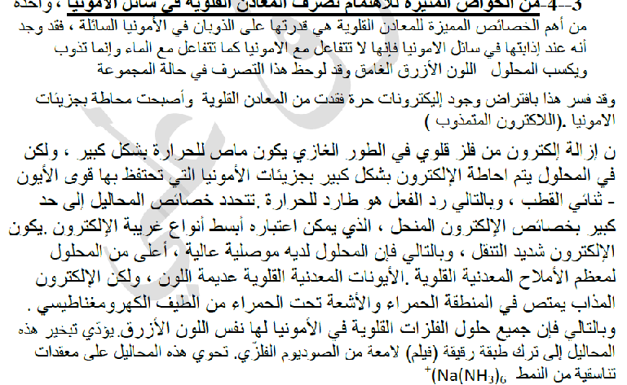
Na(s) + NH3 → Na+NH3) + e-(NH3)

Slide 11
استخلاص معادن المجموعة الاولى IA :
تعتبر عناصر المجموعة الاولى من اقوى العوامل المختزلة المعروفة و بالتالي فهي لا تستخلص عن طريق اختزال اكاسيدها , ومن افضل طرق استخلاصها
هو التحليل الكهربائي لهاليداتها عند درجات الحرارة العالية
لا تحضر بالتحليل الكهربي لمحاليل مركباتها وذلك لتفاعلها الشديد مع الماء .
طريقة ديفى :- التحليل الكهربي لمنصهر هاليدات العناصر القلوية فى وجود بعض المواد
لخفض درجةالانصهار مثل CaCl2 ، Na2CO3
• يصاحب انحلال نترات البوتاسيوم انفجار شديد لذلك تستخدم فى صناعة البارود
• لا يستخدم نترات الصوديوم فى صناعة البارود لأنها مادة متميعة؛ تمتص الرطوبة من الجو . استخلاص فلزات الأقلاء من خاماتها

